Slide 1
VIẾT BÀI VĂN THUYẾT MINH THUẬT LẠI MỘT SỰ KIỆN (MỘT SINH HOẠT VĂN HÓA)

Slide 2
MỤC TIÊU BÀI HỌC
01
02
03
Hs nhận diện được chức năng và đặc điểm cơ bản của kiểu văn bản thuyết minh thuật lại một sự kiện.
HS viết được bài văn thuyết minh thuật lại một sự kiện bằng ngôi thứ nhất
HS có liên hệ, trải nghiệm cá nhân, kết nối với truyền thuyết hoặc không gian văn hóa dân gian.

Slide 3
I
GIỚI THIỆU KIỂU BÀI

Slide 4
Nhà văn hóa tài ba
Em hãy cùng xem đoạn Video sau đây và nhanh chóng ghi lại những thông tin mình nghe được vào phiếu bài tập. Sau đó cùng so sánh với các bạn và có kết quả cuối cùng nhé.

Slide 5
Sự kiện sinh hoạt:………………………………………………………………………..
Địa điểm:
Hoạt động chính
………………………………………………………………………………………………………………………………………………………………………………………………………….
………………………………………………………………………………………………………………………………………………………………………………………………………….
Thời gian
Một số điểm tham quan
………………………………………………………………………………………………………………………………………………………………………………………………………….
………………………………………………………………………………………………………………………………………………………………………………………………………….

Slide 6
Sự kiện sinh hoạt: LỄ HỘI CHÙA HƯƠNG (ĐỘNG HƯƠNG TÍCH)
Địa điểm:
Hoạt động chính
Hương Sơn, Mỹ Đức, Hà Nội.
Lễ dâng hương: Hương, hoa, đồ chay và lễ trai đàn.
Phần hội: Chèo thuyền, leo núi, hát chèo, hát quan họ,…
Thời gian
Một số điểm tham quan
Diễn ra từ mùng 6 tháng Giêng – hết tháng 3 âm lịch.
Chính hội từ 15/1-18/2 âm lịch
4 tuyến hành hương:
Tuyến Hương Tích
Tuyến Thanh Sơn
Tuyến Long Vân
Tuyến Tuyết Sơn.

Slide 7
Đoạn Video mà các em vừa xem, chính là đoạn Video thuyết minh lại một sự kiện (một sinh hoạt văn hóa) – Lễ hội chùa Hương.
Trong văn học, chúng ta cũng có loại văn bản giúp cung cấp tới người đọc thông tin hoặc giải thích về một sự vật, hiện tượng.
Đây được gọi là văn bản Thuyết minh thuật lại một sự kiện.

Slide 8
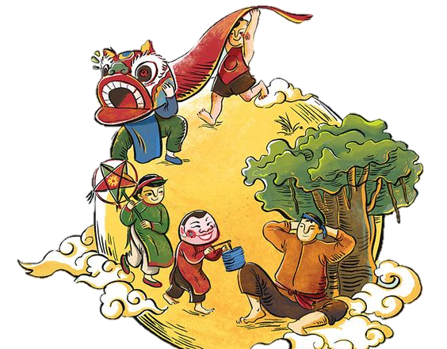
Xác định rõ người tường thuât.
Sử dụng ngôi tường thuật phù hợp.
Giới thiệu được sự kiện cần thuật lại, nêu bối cảnh (Không gian, thời gian)
Thuật lại được diễn biến chính, sắp xếp theo trình tự hợp lí.
Tập trung 1 số chi tiết tiêu biểu, hấp dẫn.
Nêu ý kiến, cảm nghĩ của người viết về sự kiện.

Slide 9
II
ĐỌC VÀ PHÂN TÍCH BÀI VIẾT THAM KHẢO

Slide 10
HOẠT ĐỘNG NHÓM
Số lượng: 6 HS/nhóm Kỹ thuật: Khăn trải bàn. Thời gian thảo luận: 7 phút. Trình bày: 2 phút
NHIỆM VỤ
Bài thuyết minh được sử dụng ngôi kể nào?
Bố cục của bài thuyết minh được chia như thế nào?
Bài thuyết minh tường thuật theo trình tự nào?
Những từ ngữ nào thể hiện nhận xét, đánh giá của người viết về sự kiện?

Slide 11
Đáp án
Ngôi kể
Bố cục
Mở bài
Thân bài
Kết bài
Ngôi thứ nhất
(trường tôi, tôi được tham gia…)
Giới thiệu bối cảnh, mục đích hội chợ xuân.
Thuật lại diễn biến, nội dung sự kiện hội chợ xuân.
Đánh giá, cảm nghĩ của người viết về hội chợ xuân.

Slide 12
Trình tự hội xuân
Chuẩn bị
Khai mạc
Diễn biến
Kết thúc
Thời gian: 2 tuần
Tham gia: Thầy cô giáo, PH, HS…
Thời gian: 8h sáng ngày 20 tháng Chạp.
Hoạt động: Phát biểu, văn nghệ,…
Các gian hàng mở cửa: bánh trôi, tò he, mũ,…
Các gánh hàng rong trong sân trường
Thời gian: 6h chiều
Trình tự thời gian và nguyên nhân, kết quả.

Slide 13
Nhận xét, đánh giá của người viết
- Rất hào hứng. - Ấn tượng rất sâu sắc. - cảm nhận được sự đầm ấm. - Kỉ niệm đáng nhớ. - được sống trong bầu không khí rộn rã…

Slide 14
Qua phần hoạt động và trình bày nhóm, em hãy tự tổng kết lại 3 điều mà em cần lưu ý khi làm bài văn thuyết minh thuật lại 1 sự kiện trong vòng 2 phút
Điều số 1:
………………………………………………………………………………………………………………………………………………………………………………………………
Điều số 2:
………………………………………………………………………………………………………………………………………………………………………………………………
Điều số 3:
………………………………………………………………………………………………………………………………………………………………………………………………

Slide 15
III
THỰC HÀNH VIẾT

Slide 16
1. Trước khi viết
Mục đích viết
Người đọc
Cung cấp thông tin xác thực, đầy đủ, mới mẻ và hữu ích cho người đọc về sự kiện.
Thầy cô, bạn bè, những người thân và những người quan tâm đến sự kiên được tường thuật.

Slide 17
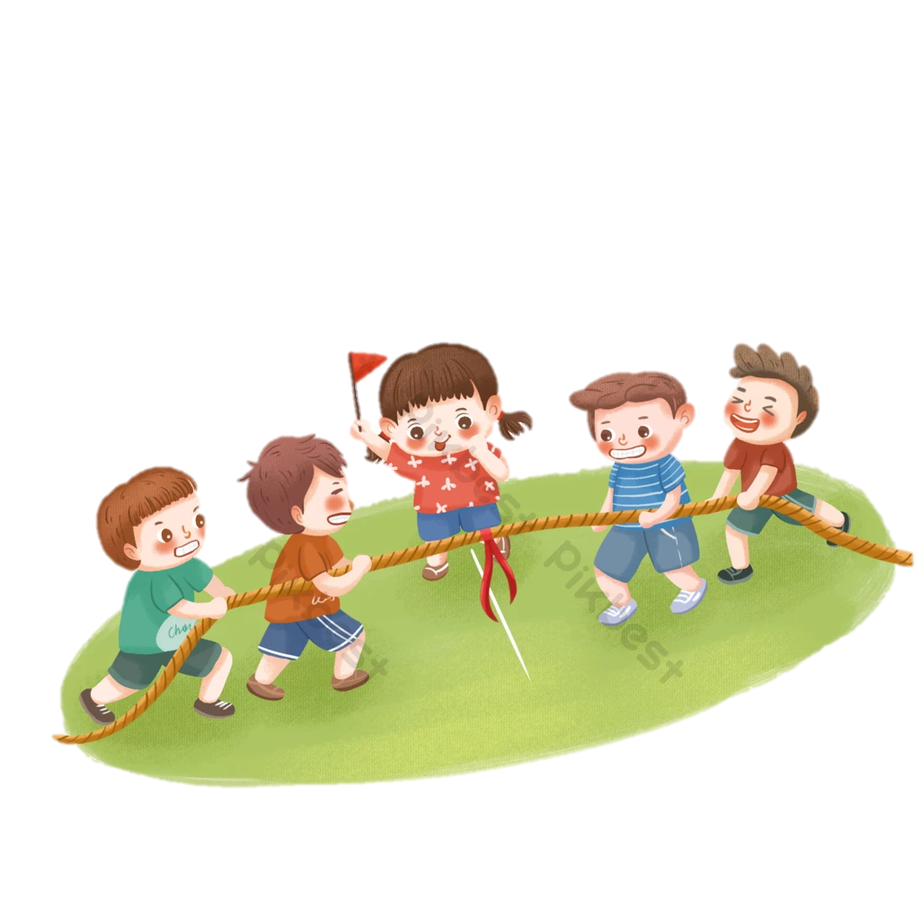
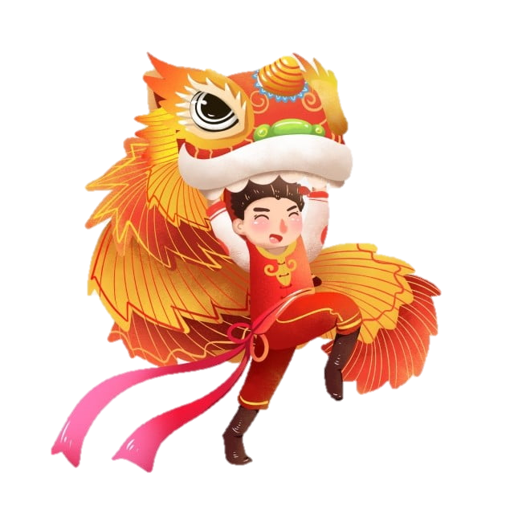
1. Trước khi viết
a. Lựa chọn đề tài
Em hãy nhớ lại 1 sự kiện, một sinh hoạt văn hóa mà em đã từng tham gia, quan sát hoặc tìm hiểu
Ngày hội sách
Chợ hoa xuân
Lễ hội dân gian
Hội khỏe Phù Đổng

Slide 18
1. Trước khi viết
b. Tìm ý
NHÀ DU HÀNH TÀI BA
Nhiệm vụ
Em hãy hồi tưởng lại sự kiện mà mình muốn tường thuật. Tìm kiếm các thông tin cần thiết trong chuyến hồi tưởng ấy và hoàn thành phiếu tìm ý cá nhân.
Thời gian 5 phút

Slide 19
Phiếu tìm ý cá nhân
Có những ai tham gia?
Hoạt động của họ là gì?
Sự kiện em tường thuật là gì?
............................................................
..................................................................................................................................................................................................................................................................................
Mục đích tổ chức
Trình tự sự kiện
............................................................
..................................................................................................................................................................................................................................................................................
Thời gian, địa điểm tổ chức
............................................................ ............................................................
Ấn tượng, suy nghĩ của em
............................................................ ............................................................

Slide 20
1. Trước khi viết
c. Lập dàn ý
MB: Giới thiệu sự kiện (Không gian, thời gian, mục đích)
TB: Tóm tắt diễn biến sự kiện theo trình tự thời gian.
Nhân vật tham gia.
Hoạt động chính (Đặc điểm, diễn biến...)
Hoạt động ấn tượng sâu sắc.
KB: Nêu ý nghĩa sự kiện và cảm nghĩ, đánh giá của người viết.

Slide 21
2. Viết bài
Bám sát dàn ý đã lập.
Sử dụng ngôi kể thứ nhất (Số ít hoặc số nhiều)
Thuyết minh chi tiết, đầy đủ thông tin.
Sử dụng trình tự hợp lí (Trình tự thời gian: Mở đầu – diễn biến – kết thúc)
Thể hiện tình cảm, đánh giá, ý kiến về sự kiện.

Slide 22
3. Chỉnh sửa bài viết
Yêu cầu | Chỉnh sửa
Xác định rõ người tường thuật. Sử dụng ngôi tường thuật thích hợp.
Giới thiệu được sự kiện cần thuật lại.
Thuật lại diễn biến chính, sắp xếp sự việc hợp lí.
Cung cấp đầy đủ về chi tiết, có các chi tiết hấp dẫn, đặc sắc.
Nêu được cảm nghĩ, ý kiến của người viết về sự kiện.
Bảo đảm yêu cầu về chính tả, diễn đạt

Slide 23
IV
TRẢ BÀI VÀ NHẬN XÉT

